Slide 1
蘚苔電池
F74024070 資訊系 蔡侑軒

Slide 2
前言－光伏(PV)
光伏 => 光生伏打 => 太陽能直接轉換成電能
現今多使用太陽光射到”硅”上產生電流
問題:
效率問題: 若在光照不足的地區下效能極度低落
汙染問題: 產品加工時所產生的有毒副產品

Slide 3
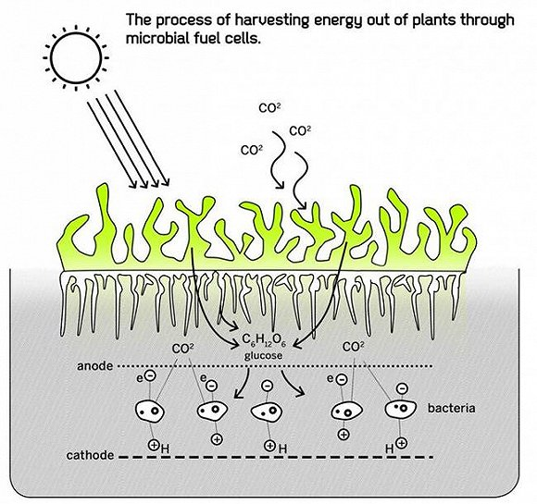
生物光伏(BPV)
使用自然的光合作用發電
植物利用光能將環境中的二氧化碳和水轉化為有機化合物 而後釋放其進入含有共生菌的土壤
細菌會將這些有機化合物分解, 分解過程中便會產生還有電子的副產品

Slide 4
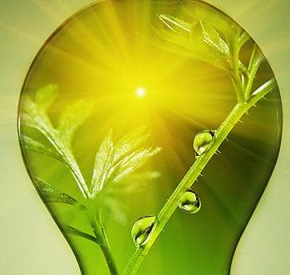
生物光伏(BPV)
優勢:
生產成本低
自我修復, 自我複製
可持續使用
可適用於光照直射不足的地區
對環境無害

Slide 5
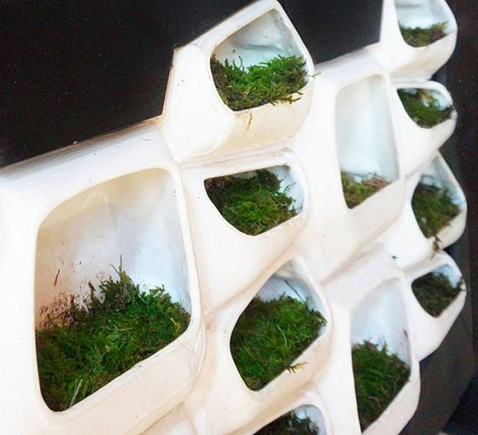
蘚苔電池
Why是蘚苔?
常見植物(特別在城市)
重量輕, 吸水率高, 無肥料需強, 強悍生命力

Slide 6
影片欣賞
https://www.youtube.com/watch?v=YV8nKPdu_Xs
約一分鐘處

Slide 7
參考資料
http://wiki.mbalib.com/zh-tw/%E5%85%89%E4%BC%8F%E4%BA%A7%E4%B8%9A
http://www.techbang.com/posts/17320-moss-moss-power-to-drive-radio-fm
http://www.jiemian.com/article/593001.html

Slide 8
感謝聆聽~~下台一鞠躬!!

